Slide 1
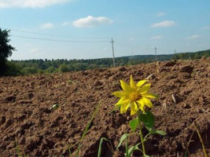
Основи ґрунтознавства та геології
ҐРУНТИ ПОЛІССЯ
Тема 17

Slide 2
План
1. Територія та грунтово-географічна характеристика зони Полісся.
2. Процеси ґрунтоутворення, їх характеристика.
3. Основні типи ґрунтів Полісся та їх агровиробнича оцінка.

Slide 3
Північна частина України знаходиться в межах Поліської низовини, яка належить до зони змішаних лісів. Із заходу на схід Полісся простягається більш ніж на 750 км, а з півночі на південь – на 180 км. Загальна площа зони становить близько 11,4 млн га, тобто майже 19% території України.

Slide 4
Кліматичні умови Полісся

Slide 5
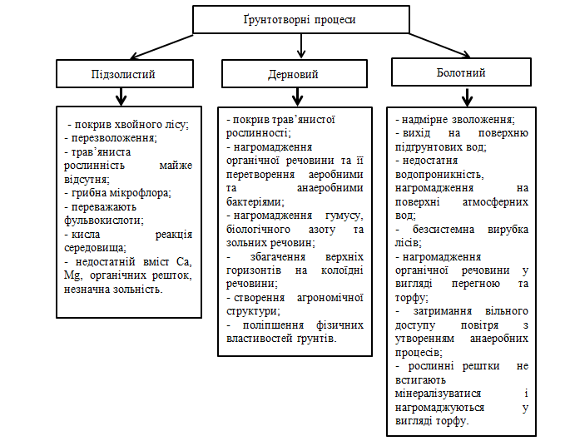
Процеси ґрунтоутворення, їх характеристика зони Полісся

Slide 6
Підзолисті ґрунти (Підзоли) – тип ґрунтів, що формуються в умовах помірно континентального клімату під хвойними і змішаними лісами з моховим, мохово-трав'яним і мохово-чагарниковим покриттям. Карта розміщення
Підзолисті ґрунти належать до групи кислих сіалітних елювіально-ілювіально-диференційованих ґрунтів з характерним типом профілю: Но+Е+І+Р.
Профіль підзолистого грунту має таку будову :
Нл – слаборозкладена лісова підстилка, 5-10 см;
НлН – перехідний, потужністю 2-3 см, сильно збагачений органічними залишками;
Е – підзолистий, потужністю 2-15 см, білястий чи білясто-сірий, плитчастий, шарувато-плитчастий, лускуватий або безструктурний, пухкий;
І – ілювіальний, яскраво забарвлений у вохристо-бурі, бурі тони, дуже щільний, горіхуватий або призматичний, коричневі глянцеві натічні плівки, потужний. Якщо грунт піщаний, то Е – білий, мучнистий, безструктурний; І – менш розтягнутий, часто щільно зцементований Fe(OH)3;
Р – материнська порода.

Slide 7
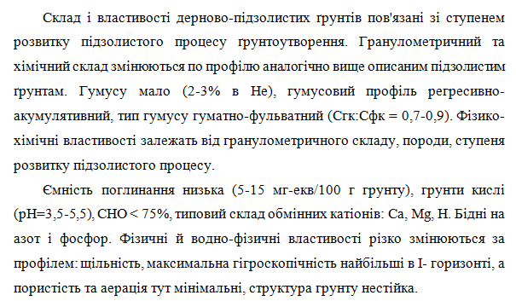
Дерново-підзолисті ґрунти – це Е-І-диференційовані кислі грунти з профілем типу Нл+Н+Е+І+Р. Карта
Профіль підзолистого грунту має таку будову:
Нл – лісова підстилка потужністю 3-5 см;
Не – гумусово-елювійований, світло-сірий або білястий, потужністю 5-30см, дрібногрудкуватий з горизонтальною подільністю;
Е – підзолистий, у вигляді плям або суцільний, потужністю до 30 см, білястий або зовсім білий, плитчастий, пластинчастий або лускуватий, часто зустрічаються конкреції R(OH)3 із домішками гумусу й глинистих часток;
І – ілювіальний, темно-бурий (у легких – червонувато-бурий), щільний, грудкувато-призматичний або горіхуватий, потужністю 20-120см, затікання органо-мінеральних колоїдів;
Р – материнська порода.

Slide 8
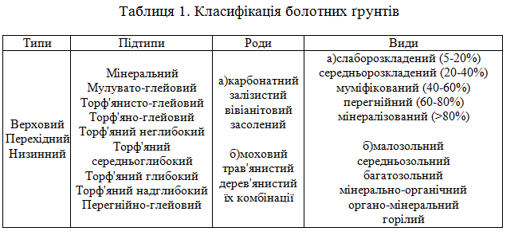
Болотні ґрунти широко розповсюджені на земній кулі в різних природно-кліматичних зонах, але головні їх площі знаходяться в тундрі, бореальних і тропічних лісах на великих водно-акумулятивних рівнинах (площа складає майже 392 млн. га). Карта
Болотний грунт – продукт розвитку специфічного ландшафтного утворення – болота. Болотний грунт – це верхній шар болота, в якому спостерігаються змінні окисно-відновні процеси, тобто це його "діяльний" шар, утворений за рахунок торфоутворення і (рідше) оглеєння.

Slide 9
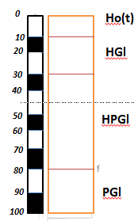
Мінеральний болотний грунт. Для нього характерна сильне оглеєння всього профілю, багато напіврозкладених залишків болотної рослинності, розвинена гумусована частина:
Ho(t) – оторфований горизонт землистої гумусованої маси, потужністю від 0 до 10 см;
HGl – гумусовий, глейовий, темно-глянцевий, безструктурний або крупнобрилистий, в'язкий, іржаво-вохристий, від 10 до 30 см;
HPGl – перехідний, сильно оглеєний, світліший від попереднього, в'язкий, з багатьма бурими плямами, від 30 до 80 см;
PGl – материнська порода, в'язка, з включеннями вівіаніту.

Slide 10
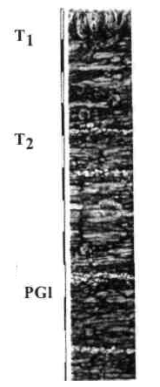
Мулувато-глейовий грунт. Утворюється в мілководдях, на сапропелі, мулі, характеризується слабооторфованою підстилкою потужністю до 10 см.
Торф'янисто-глейовий грунт має потужність Т до 30 см.
Т1 (0-18 см) – середньорозкладений торф, мохово-осоковий, переплетений корінням, середньозольний, по ходам коренів – іржаві плями залізистих сполук;
Т2 (19-49 см) – слаборозкладений торф, мохово-осоково-комишовий, плитчастий, мінеральні прошарки, раковини молюсків;
PGl (49-115 см) – алювіальний суглинок, глейовий, сизувато-білий, з іржавими плямами, в'язкий, зустрічаються не розкладені залишки осоки, рогози, очерету.

Slide 11
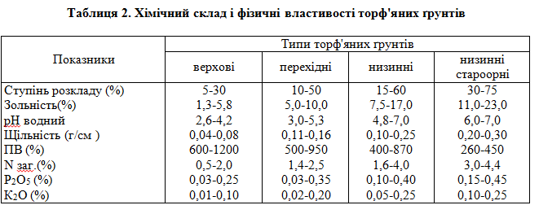
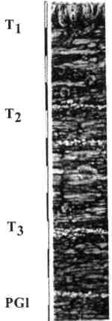
Торф'яні грунти: неглибокий – Т=50-100 см, середньоглибокий – Т=100-200 см, глибокий -7=200-400 см, надглибокий – Т більше 400 см.
Опис типового торф'яного середньоглибокого грунту (рис. 5):
Т1 (0-20 см) – верхній темно-бурий, добре розкладений, переплетений дрібними коренями, зернистий, перехід ясний;
Т2 (21-55 см) – середньорозкладений торф, плитчастий, збагачений раковинами, рідко зустрічається вівіаніт, Fe-Mn-стягнення, перехід поступовий;
Т3 (55-160 см) – слабко розкладений осоко-во-комишовий торф, раковини, плитчастий, перехід різкий;
PGl (глибше 161 см) – білясто-сизий луговий мергель.

Slide 12
Самостійне вивчення
Інтразональність ґрунтів.

